Slide 1

Desenvolvimento de Software para Persistência Apresentação da Disciplina
Prof. Jefferson de Carvalho Silva
jeffersoncarvalho@ufc.br
Prof. Regis Pires Magalhães
regismagalhaes@ufc.br
Notes:
<número>

Slide 2
Apresentações
Professor
Alunos
Disciplina
Expectativas?

Slide 3
Disciplina
Desenvolvimento de Software para Persistëncia
Carga Horária: 64 horas
Ementa
Definição de persistência.
Persistência empregando documentos XML, objetos serializáveis, SGBDs.
Tecnologias para persistência de informações.
Persistência de objetos usando base relacional. Persistência usando outros modelos de dados (orientado a documento, chave-valor, orientado a coluna, grafo).
Importância para você e para o Curso.

Slide 4
Disciplina
Objetivos Gerais
Identificar soluções de persistências adequadas às necessidades de stakeholders e contexto tecnológico;
Desenvolver componentes de software voltados para persistência, usando os principais modelos de dados existentes.

Slide 5
Disciplina
Objetivos Específicos
Analisar o impacto de requisitos não-funcionais nas decisões de persistência;
Selecionar modelos de dados adequados para as funcionalidades dos sistemas;
Desenvolver software usando paradigma de orientação a objeto e banco de dados relacional;
Projetar, manipular e recuperar informações de banco de dados semi-estruturados;
Projetar, manipular e recuperar informações de banco de dados não-relacional, usando ferramentas de programação.

Slide 6
Disciplina
Metodologia de ensino
Aprender fazendo
Desenvolvimento de:
Iniciativa ≠ Passividade
Autonomia
Auto-estima
Auto-disciplina
Avaliação contínua
Trabalho em equipe
Organização
Desinibição
Leitura, interpretação e produção de textos.
Responsabilidade

Slide 7
Disciplina
01 | 16/09/2025 | Arquivos: TXT, JSON, CSV, ZIP
02 | 22/09/2025 | Arquivos: TXT, JSON, CSV, ZIP
03 | 23/09/2025 | FastAPI: uv, Uvicorn, Ruff, Pydantic, ED em Python
04 | 29/09/2025 | FastAPI: uv, Uvicorn, Ruff, Pydantic, ED em Python
05 | 30/09/2025 | FastAPI: uv, Uvicorn, Ruff, Pydantic, ED em Python
06 | 06/10/2025 | FastAPI: uv, Uvicorn, Ruff, Pydantic, ED em Python
07 | 07/10/2025 | Serialização: Pickle, JSON, Protobuffer
08 | 13/10/2025 | Serialização: Pickle, JSON, Protobuffer
09 | 14/10/2025 | Tipos de Dado
10 | 20/10/2025 | JSON
11 | 21/10/2025 | JSON
12 | 27/10/2025 | Tipos de Dados
13 | 28/10/2025 | XML
14 | 03/11/2025 | XML
15 | 04/11/2025 | PRIMEIRA AVALIAÇÃO PARCIAL
16 | 10/11/2025 | APRESENTAÇÃO DO PRIMEIRO TRABALHO

Slide 8
Disciplina
17 | 11/11/2025 | XML: SAX, XPATH, XQuery, Jackson
18 | 17/11/2025 | XML: SAX, XPATH, XQuery, Jackson
19 | 18/11/2025 | DB API
20 | 24/11/2025 | DB API
21 | 25/11/2025 | DB API
22 | 01/12/2025 | SQL Alchemy
23 | 02/12/2025 | SQL Alchemy
24 | 08/12/2025 | SQL Alchemy
25 | 09/12/2025 | SQL Model
26 | 15/12/2025 | SQL Model
27 | 16/12/2025 | Big Data
28 | 06/01/2026 | Big Data
29 | 12/01/2026 | MongoDB
30 | 13/01/2026 | MongoDB
31 | 19/01/2026 | SEGUNDA AVALIAÇÃO PARCIAL
32 | 20/01/2026 | APRESENTAÇÃO DO SEGUNDO TRABALHO

Slide 9
Conteúdo Programático
Módulo 1 - Persistência de arquivos
Formatos de arquivos: texto e binário. Codificação de caracteres. Operações com arquivos.
Formatos texto: CSV, JSON, XML, YAML, Arquivos de Logs
Dados estruturados, semi-estruturados e não estruturados.
Formatos binários: Parquet, ORC (Optimized Row Columnar)
Apache Arrow
Serialização / Desserialização de objetos
Compressão / Descompressão de arquivos
Encriptação e Decriptação de arquivos (Simétrica e Assimétrica).
Verificação de integridade de arquivos (MD5, SHA-1, SHA-256, CheckSum).
Módulo 2 - Persistência em bancos de dados relacionais e NoSQL
Persistência diretamente em bancos de dados relacionais
Persistência em bancos relacionais através de ORMs

Slide 10
Conteúdo Programático
BigData e NoSQL: Visão Geral.
Tipos de bancos NoSQL: Orientados à documentos, Chave-valor, Colunar, Grafo, Busca, Vetor
Banco orientado à documentos: MongoDB
Object Storage
Cloud Storage: AWS S3, Azure Blob Storage, Google Cloud Storage
On-premise Storage: MinIO
Requisitos:
Linguagem Python
Biblioteca Pandas ou Polars
FastAPI, Swagger, Postman
Docker

Slide 11
Avaliação
A avaliação da disciplina consiste de:
2 Trabalhos Práticos (um por módulo) (em trio) = 50% da nota da disciplina
Criação de uma API Web usando o framework FastAPI.
Entregas ocorrerão mediante apresentação e envio do trabalho ao professor.
Os trabalhos práticos consistem de 2 notas de pesos iguais com valores entre 0 e 10, correspondendo a 50% da nota da disciplina.
A apresentação dos trabalhos práticos é obrigatória. Caso não ocorra, implica em nota zero.
É necessário apresentar a lista das atividades de cada membro do trio.
O tempo da apresentação deve ser dividido igualmente entre os membros do trio.
Cursos do DataCamp relacionados aos conteúdos ministrados em sala de aula. Nota baseada na pontuação XP dos cursos. = 20% da nota da disciplina.
2 Testes escritos individuais = 30% da nota da disciplina.
A Avaliação Final (AF) da disciplina para alunos com Média menor que 7.0 (Sete).

Slide 12
Faltas e reprovação
Mais de 25% de faltas causa reprovação na disciplina.

Slide 13
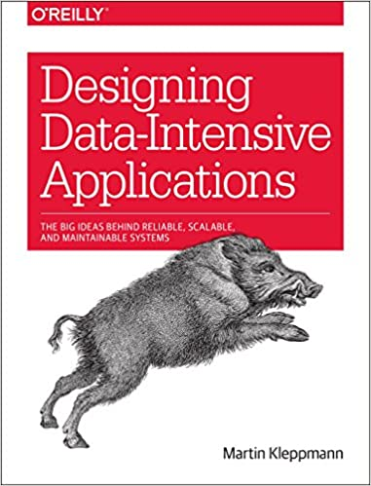
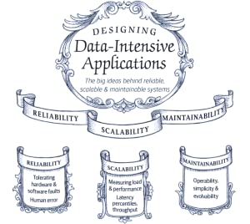
Bibliografia
Designing Data-Intensive Applications The Big Ideas Behind Reliable, Scalable, and Maintainable Systems
April 18, 2017
by Martin Kleppmann

Slide 14
Bibliografia
Part I. Foundations of Data Systems
1. Reliable, Scalable, and Maintainable Applications
2. Data Models and Query Languages
3. Storage and Retrieval
4. Encoding and Evolution
Part II. Distributed Data
5. Replication
6. Partitioning
7. Transactions
8. The Trouble with Distributed Systems
9. Consistency and Consensus
Part III. Derived Data
10. Batch Processing
11. Stream Processing
12. The Future of Data Systems

Slide 15
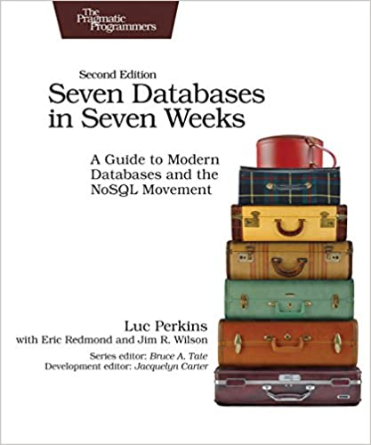
Bibliografia
Seven Databases in Seven Weeks A Guide to Modern Databases and the NoSQL Movement - 2nd Edition April 24, 2018
Redis, Neo4J, CouchDB, MongoDB, HBase, Postgres and DynamoDB
by Luc Perkins, Eric Redmond, Jim Wilson.

Slide 16
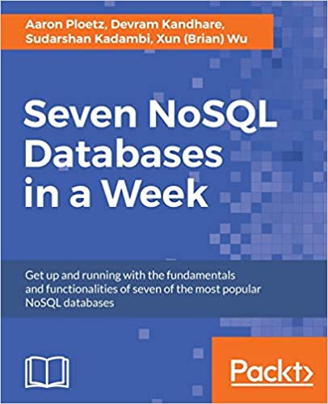
Bibliografia
Seven NoSQL Databases in a Week Get up and running with the fundamentals and functionalities of seven of the most popular NoSQL databases
March 29, 2018
by Aaron Ploetz , Devram Kandhare , Sudarshan Kadambi, Xun (Brian) Wu

Slide 17
Bibliografia
Introduction to NoSQL Databases
MongoDB
Neo4j
Redis
Cassandra
HBase
Dynamo DB
InfluxDB

Slide 18
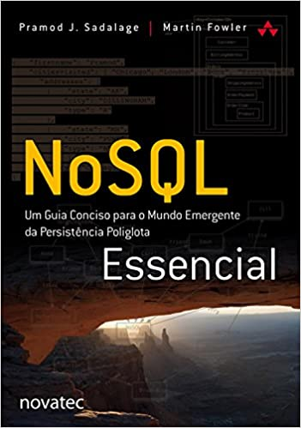
Bibliografia
NoSQL Essencial Um Guia Conciso Para o Mundo Emergente da Persistência Poliglota
Junho 2013
por Martin Fowler, Pramod J. Sadalage

Slide 19
Bibliografia – minhabiblioteca UFC
SILVA, Luiz F C.; RIVA, Aline D.; ROSA, Gabriel A.; et al. Banco de Dados Não Relacional. Porto Alegre: SAGAH, 2021. E-book. p.Capa. ISBN 9786556901534. Disponível em: https://app.minhabiblioteca.com.br/reader/books/9786556901534/.
PEREIRA, Mariana A.; NEUMANN, Fabiano B.; MILANI, Alessandra M P.; et al. Framework de Big Data. Porto Alegre: SAGAH, 2020. E-book. p.Capa. ISBN 9786556900803. Disponível em: https://app.minhabiblioteca.com.br/reader/books/9786556900803/.
MUELLER, John P.; MASSARON, Luca. Python Para Data Science Para Leigos. Rio de Janeiro: Editora Alta Books, 2020. E-book. p.1. ISBN 9786555201512. Disponível em: https://app.minhabiblioteca.com.br/reader/books/9786555201512/.
BEHRMAN, Kennedy R. Fundamentos de Python para ciência de dados. Porto Alegre: Bookman, 2023. E-book. p.i. ISBN 9788582605974. Disponível em: https://app.minhabiblioteca.com.br/reader/books/9788582605974/.
NETTO, Amilcar; MACIEL, Francisco. Python para Data Science e Machine Learning Descomplicado. Rio de Janeiro: Editora Alta Books, 2021. E-book. p.1. ISBN 9786555203172. Disponível em: https://app.minhabiblioteca.com.br/reader/books/9786555203172/.

Slide 20
Bibliografia Básica
SADALAGE, P. J. E FOWLER, M. NoSQL Essencial. Editora Novatec, São Paulo, 2013.
REDMOND, E.; WILSON, J. R. Seven Databases in Seven Weeks: A Guide to Modern Databases and the NoSQL Movement. 1ª edição, 2012. The Pragmatic Programmers.
ULLMAN, J.D.; WIDOW, J. First Course in Database Systems. 3a edição, 2007. Prentice Hall.
HAMBRICK, G. et al. Persistence in the Enterprise: A Guide to Persistence Technologies; 1ª edição, 2008. IBM Press.
ELMASRI, R.; NAVATHE, S. B. Sistemas de banco de dados. 4ª edicao, 2009. Pearson/Addison-Wesley.

Slide 21
Bibliografia complementar
WHITE, Tom. Hadoop: the definitive guide. California: O´Reilly, 2009. xix, 501 p. ISBN 9780596521974 (broch.).
AMBLER, S.W., SADALAGE, P.J. Refactoring Databases: Evolutionary Database Design. 1a edição, 2011. Addison Wesley.
SILBERSCHATZ, A.; SUDARSHAN, S. Sistema de banco de dados. 2006. Campus.
LYNN, B. Use a cabeça! SQL. 1ª edição, 2008. ALTA BOOKS.
SMITH, Ben. JSON básico: conheça o formato de dados preferido da web. São Paulo: Novatec, 2015. 400 p. ISBN 9788575224366 (broch.).
HITZLER, P., KRÖTZSCH, M., and RUDOLPH, S. (2009). Foundations of Semantic Web Technologies. Chapman & Hall/CRC.
ANTONIOU, G. and HARMELEN, F. (2008). A Semantic Web Primer. Second Edition,Cambridge, MIT Press, Massachusetts.
HEATH, T. and BIZER, C. (2011). Linked Data: Evolving the Web into a Global Data Space. Morgan & Claypool, 1st edition.

